Slide 1
第4章 循环程序设计
§4.1循环程序
§4.1.1后判断条件的循环
【例4.1】求某学生n门课程的平均成绩
【例4.2】求数列前n项和
【例4.3】求某年以后的 n 个闰年
§4.1.2先判断条件的循环
【例4.4】用先判断条件的循环重写【例4.1】
【例4.5】求e近似值
【例4.6】统计整数出现次数
§4.2多重循环
§4.3程序设计实例
本章小结
算法的组成：教材p4
基本操作
读（输入）
表达式及给变量赋值
写（输出）
基本控制结构
顺序控制结构√
分支控制结构√
循环控制结构
函数调用
函数返回

Slide 2
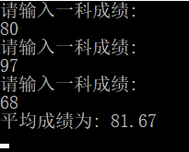
§4.1 计算平均成绩—循环程序
【例4.1】教材P85
编程序，从终端输入某学生本学期N门课程的成绩，计算并输出他的平均成绩。
#define N 3
计数器：k
1
2
3
4
当前输入的成绩：m
80
90
100
总成绩： sum
0
80
170
270
修改k
修改k
修改k
平均分: sum/N
P63 例2.3 scanf(”%f%f%f”,&prog,&math,&phy);

Slide 3
这就是循环程序
开始
先判断条件的循环
后判断条件的循环
#include <stdio.h>
#define N 3
int main(){
float sum ;
int k , m;
k=1; //计数器初值
sum=0; //求和单元初值
do {
printf(“请输入单科成绩:");
scanf("%d",&m );
sum+=m;
k++ ;
} while ( k <= N ) ;
printf(“平均成绩为: %5.2f \n" , sum/N );
return 0;
}
sum=0;
k=1;
#define N 40
【调试技巧】
①读入一科成绩 → m
②sum=sum+m;
③k = k+1 ;
思考1
T
k <= N
F
输出 sum / N
结束
Notes:
本题：后判断条件的循环
思考1：死循环概念
思考2：计数器的使用，修改程序

Slide 4
开始
开始
sum=0;
k=1;
sum=0;
k=1;
读入一科成绩 → m
sum =sum+m;
F
k <= N
k = k+1 ;
T
读入一科成绩 → m
sum =sum+m;
输出 sum / N
T
k <= N
F
输出 sum / N
k = k+1 ;
结束
结束
后判断条件的循环
先判断条件的循环

Slide 5
C 有三种不同的重复性语句, 它们是
do-while 语句── 后判断条件的循环
while 语句── 先判断条件的循环
for 语句── 先判断条件的循环
需要弄清楚的
循环体是什么？
循环条件是什么？
循环控制方式是什么？

Slide 6
§4.1.1 后判断条件的循环
例4.1程序是后判断条件的循环程序
其含义是：
1) 执行语句列S
2) 计算条件表达式e，
3) 若e的值为true，转向步骤1）再次执行语句S；否则转向步骤4）结束循环。
4）循环结束，向后执行其后继操作。
S
do-while e
S
T
e
图4.4后判断条件循环的PAD图
F
图4.3后判断条件循环的流程图

Slide 7
开始
§4.1.1 后判断条件的循环
sum=0;
k=1;
开始
读入一科成绩 → m
sum =sum+m;
sum=0;
k=1;
读入一科成绩 → m
sum =sum+m;
k = k+1 ;
do-while k<=n
k = k+1 ;
T
输出 sum / N
k <= N
F
后判断条件
结束
输出 sum / N
图4.5 计算平均成绩PAD
结束
图4.1 计算平均成绩流程图

Slide 8
后判断条件循环用do-while语句描述
一般形式 do
S
while ( e );
需要弄清楚的
循环体是什么？
循环条件是什么？
循环控制方式是什么？

Slide 9

【例4.2】教材P88
计算数列的a_{k}=1/(k*(k+1)) 的前 n 项和。

Slide 10
【例4.2】教材P88计算数列的a_{k}=1/(k*(k+1)) 的前 n 项和。
循环需要弄清楚的
循环条件是什么？
循环体是什么？
循环控制方式是什么？
开始
#include <stdio.h>
int main ( ){
int n,k ;
float sum ;
printf ("please input n :");
scanf("%d",&n);
sum = 0 ;
k = 1 ;
do {
sum += 1.0/(k*(k+1));
k++ ;
} while ( k<=n );
printf("sum=%f\n",sum);
return 0;
}
输入n;
sum = 0 ;
k = 1 ;
sum+=1.0/(k*(k+1));
do-while
k<= n
k = k+1
输出 sum
结束
本章有多个求和的程序，所有计算和的程序都使用一个和单元，有类似本题目的模式。其中：
S是和单元；开始进入循环之前，和单元S必须清0
在循环体内，每循环一次给S加上一项；
最后循环结束，S中的值即为所求之和。

Slide 11
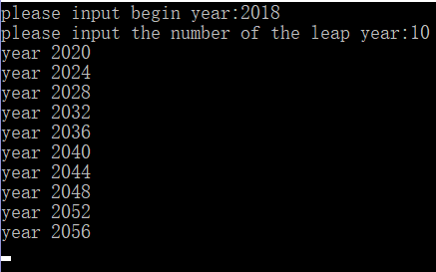
【例4.3】教材P89 编程序，输入一个年份，输出该年以后的 n 个闰年

Slide 12
【例4.3】教材P89 编程序，输入一个年份，求该年以后的 n 个闰年。
开始
输出yy
输入：年(yy) , 闰年数(n)
yy 是闰年
n--;
yy++;
do-while n > 0
yy++;
结束
开始
输出yy
输入：年(yy) , 闰年数(n)
yy 是闰年
n--;
求 yy 后第一个可能的闰年
do-while n > 0
yy = yy+4;
结束

Slide 13
#include <stdio.h>
int main(){
int yy,n;
printf("please input begin year:");
scanf("%d",&yy);
printf("please input the number of the leap year:");
scanf("%d",&n);
yy=(yy/4+1)*4;//找到第一个可能的闰年
do{ if((yy%4==0&&yy%100!=0)||(yy%400==0)){
printf("year %d\n",yy);
n--;
}
yy=yy+4;
}while(n>0);
return 0;
}
2018/4-->504
yy++;
yy++;
【课后实践】P113:4.9

Slide 14
§4.1.2 先判断条件的循环
开始
开始
sum=0;
k=1;
sum=0;
k=1;
读入一科成绩 → m
sum =sum+m;
F
k <= N
k = k+1 ;
T
T
读入一科成绩 → m
sum =sum+m;
输出 sum / N
k <= N
F
结束
输出 sum / N
k = k+1 ;
结束
后判断条件流程图
先判断条件流程图

Slide 15
先判断条件的循环程序模式
其含义是：
1) 计算条件表达式e，
2) 若e的值为true，转向步骤3）继续循环；否则转向步骤5）结束循环。
3) 执行语句S
4）转向步骤1）
5）循环结束，向后执行其后继操作。
e
F
while e
S
S
PAD图
流程图
while ( e )
S
C语句形式

Slide 16
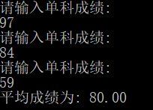
【例4.4】教材P90用先判断条件的循环重写【例4.1】的程序。
#include <stdio.h>
#define N 40
int main(){
float sum ; int k , m;
k=1；sum=0；
while ( k<=N ) {
printf("请输入单科成绩:");
scanf("%d",&m );
sum = sum + m;
k = k+1 ;
}
printf("平均成绩为: %5.2f\n" , sum/N );
return 0;
}
开始
sum=0;
k=1;
读入一科成绩 → m
sum =sum+m;
while k<=N
k = k+1 ;
输出 sum / N
结束

Slide 17


【累加求和】
1.循环次数已知：P88 例4.2，【课后实践】P112 4.2 计算到前100项
2.循环次数未知：P92 例4.5，【课后实践】P112 4.2 计算到余项小于10-8
运行结果：

Slide 18
循环体？
循环条件？
循环控制方式？
余项计算可利用前后项之间的递推关系：
1/2! →1/(1*2)
1/3! →1/(1*2*3)
【思考】为什么要递推？
重复计算
计算过程中产生的溢出
即 1/3! →(1/2!)/3
递推关系：r_{i} → r_{i-1} / i
Notes:
利用前一项的结果；避免运算过程中的数据溢出

Slide 19
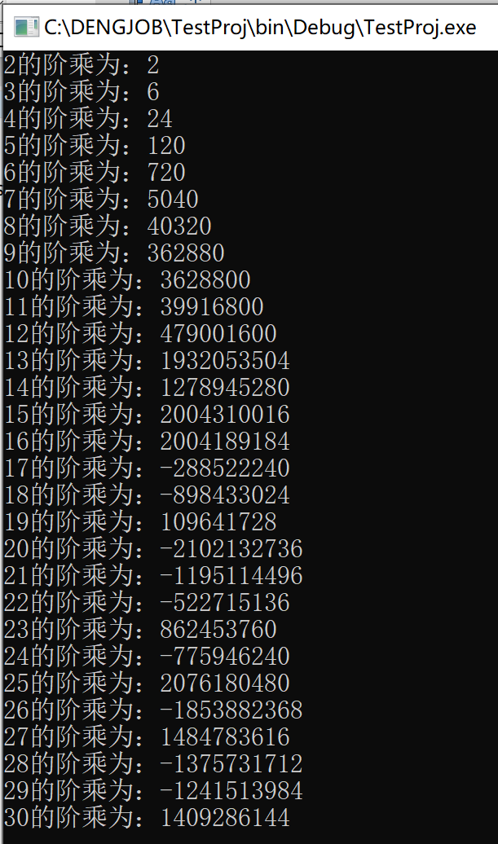
【思考】为什么要递推？
重复计算
计算过程中的溢出
1/r! →1/(1*2*……*r)
递推关系：r_{i} → r_{i-1} / i

Slide 20
开始
e=1 ; i=1; r=1 ;
e=e+r ;
while r > EPS
i++;
结束
r=r/i ;
图4.11 计算e的近似值

Slide 21
#include <stdio.h>
#define EPS 1e-5
int main( ) {
int i ;
float e,r ;
e=1.0; i=1; r=1.0;
while ( r>EPS ) {
e=e+r; //FLAG2
i=i+1;
r=r/i;
//FLAG1
}
printf (" e=%f\n",e) ;
return 0;
}
【课后实践1】在FLAG1行增加printf，输出每次循环中e,i,r，观察循环过程中e,i,r的变化情况
【课后实践2】在FLAG2行设置断点，用单步调试工具观察e,i,r 的变化情况，熟练掌握单步调试操作
【课后实践3】修改输出，使程序输出总共计算了多少项
初值: e=1.0; i=1; r=1.0;
e=2.0; i=2; r=0.5;
e=2.5; i=3; r=0.1667;
e=2.6667; i=4; r=0.0417;
……..
【思考】
如何知道一共计算了多少项？

Slide 22
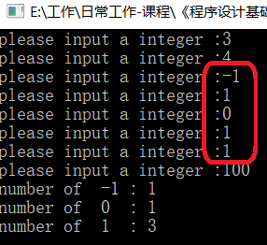
【例4.6】教材P90
编程序，统计以100为结束符的整数输入流中 -1 、0 、+1
的出现次数并输出。
【课后实践】输入一个数学表达式，输入#时结束输入，编程判断括号个数匹配情况
输入：{[(a1+b2）*c]+d}%b}#
输出：(和)个数匹配
[和]个数匹配
{和}个数不匹配

Slide 23
【例4.6】教材P90
编程序，统计以100为结束符的整数输入流中 -1 、0 、+1
的出现次数并输出。
教材P90
循环体？
循环条件？
循环控制方式？
开始
i=0; j=0; k=0;
-1
i++
输入一个数 → num
0
num
j++
while num != 100
1
k++
输出 i,j,k
输入一个数 → num
结束

Slide 24
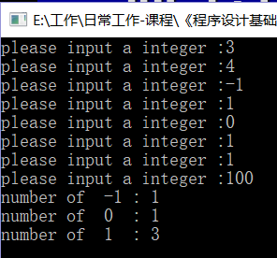
#include <stdio.h>
#define N 100
int main(){
int i , j , k , num ;
i=0; j=0; k=0;//计数器清0
printf("please input a integer :");
scanf("%d",&num );//输入整数
while ( num != N ) {
switch (num) {
case -1 : i++; break;
case 0 : j++; break;
case 1 : k++;
}
printf("please input a integer :");
scanf("%d",&num );
}
printf("number of -1 : %d\n" , i );
printf("number of 0 : %d\n" , j );
printf("number of 1 : %d\n" , k );
return 0;
}
运行结果演示

Slide 25
后判断条件循环 VS 先判断条件循环
e
F
S
T
流程图
T
S
e
F
do-while e
S
PAD图
while e
S
do
S
while ( e ) ;
while ( e )
S
C语句

Slide 26
#include<stdio.h>
int main()
{
int i=1;
do
{
i++;
}while(i<1); printf("i=%d\n",i);
return 0;
}
#include<stdio.h>
int main()
{
int i=1;
while(i<1)
{
i++;
}
printf("i=%d\n",i);
return 0;
}
运行结果：
i=2
运行结果：
i=1

Slide 27
§4.1.3 for 语句
一般形式 for ( e1; e2 ; e3)
S
e1——初值表达式 用于设置该循环开始的一些初值
e2——终值表达式 用于控制循环结束
e3——增量表达式 用于每次循环体执行后对控制条件的修正
S —— 语句
for语句最经常被用于描述循环次数已知的循环

Slide 28
【例4.2】计算数列的
a_{k}=1/(k*(k+1)) 前n项和.
终值表达式
增量表达式
sum = 0 ;
for (k=1 ; k<=n; k++)
sum=sum+1.0/(k*(k+1)) ;
程序片段：教材P88
sum = 0 ;
k = 1 ;
while( k<=n ) {
sum=sum+1.0/(k*(k+1)) ;
k++ ;
}
初值表达式
sum = 0 ;
k=1 ;
for ( ; k<=n; k++)
sum=sum+1.0/(k*(k+1)) ;
循环体
for (sum=0, k=1 ; k<=n; k++)
sum=sum+1.0/(k*(k+1)) ;
sum = 0 ;
k = 1 ;
while(1) {
if(k>n) break;
sum=sum+1.0/(k*(k+1)) ;
k++ ;
}
sum=0;
k=1;
for (;;k++)
{ if(k>n) break;
sum=sum+1.0/(k*(k+1)) ;
}

Slide 29
执行与PAD
for ( e1; e2 ; e3)
S
e1
S
F
for ( e1 ; e2 ;e3 )
e2
T
结束
S
【例】例4.1的3种实现方法:
do while
while
for
e3

Slide 30
一、后判断条件循环
（ do while）：
#include <stdio.h>
#define N 40
int main(){
float sum ;int k , m;
sum = 0;//sum的初值
k=1;//k的初值
do {
printf("please input m :");
scanf("%d",&m );
sum = sum + m;
k++;
} while ( k <= N ) ;
printf("%5.2f \n" , sum/N );
return 0;
}
二、先判断条件循环
（while）：
#include <stdio.h>
#define N 40
int main(){
float sum ; int k , m;
sum = 0；
k=1;
while ( k<=N ) {
printf("please input m :");
scanf("%d",&m );
sum = sum + m;
k++;
}
printf("%5.2f\n" , sum/N );
return 0;
}
三、先判断条件循环（for）：
#include <stdio.h>
#define N 40
int main(){
float sum; int k,m;
sum=0;
for( k=1; k<=N ; k++ )
{
printf("please input m :");
scanf("%d",&m );
sum = sum + m;
}
printf("%5.2f\n" , sum/N );
return 0;
}

